Slide 1



MODUL 1
Uzavřené systémy v regenerativním zemědělství
PROJEKTOVÉ Č: 2023-1-SE01-KA220-VET-000160614

Slide 2

Úvod
Co je regenerativní zemědělství (RZ)?
Neexistuje obecně přijímaná definice, definice RZ zůstává subjektivní, ale mezi široce přijímané teorie patří:
„zlepšení zdraví půdy“
„nepoužívání žádných nebo jen minimálních vnějších vstupů; maximalizace vstupů z vlastní farmy“

Slide 3
Úvod
RZ v kontextu cirkulární ekonomiky: význam uzavřených systémů
Uzavřený zemědělský cyklus označuje recyklaci živin v zemědělských systémech
Snižuje závislost na vnějších vstupech a zaměřuje se na posílení koloběhu živin v systémech produkce potravin a biomasy.

Slide 4
Úvod
RZ v kontextu cirkulární ekonomiky: význam uzavřených systémů
Umožňuje udržitelnější a ekologičtější produkci potravin a biomasy, která neohrožuje zdraví půdy a/nebo rostlin.
RZ ve své současné podobě je základem pro přechod zemědělství k cirkulárnímu hospodářství!

Slide 5
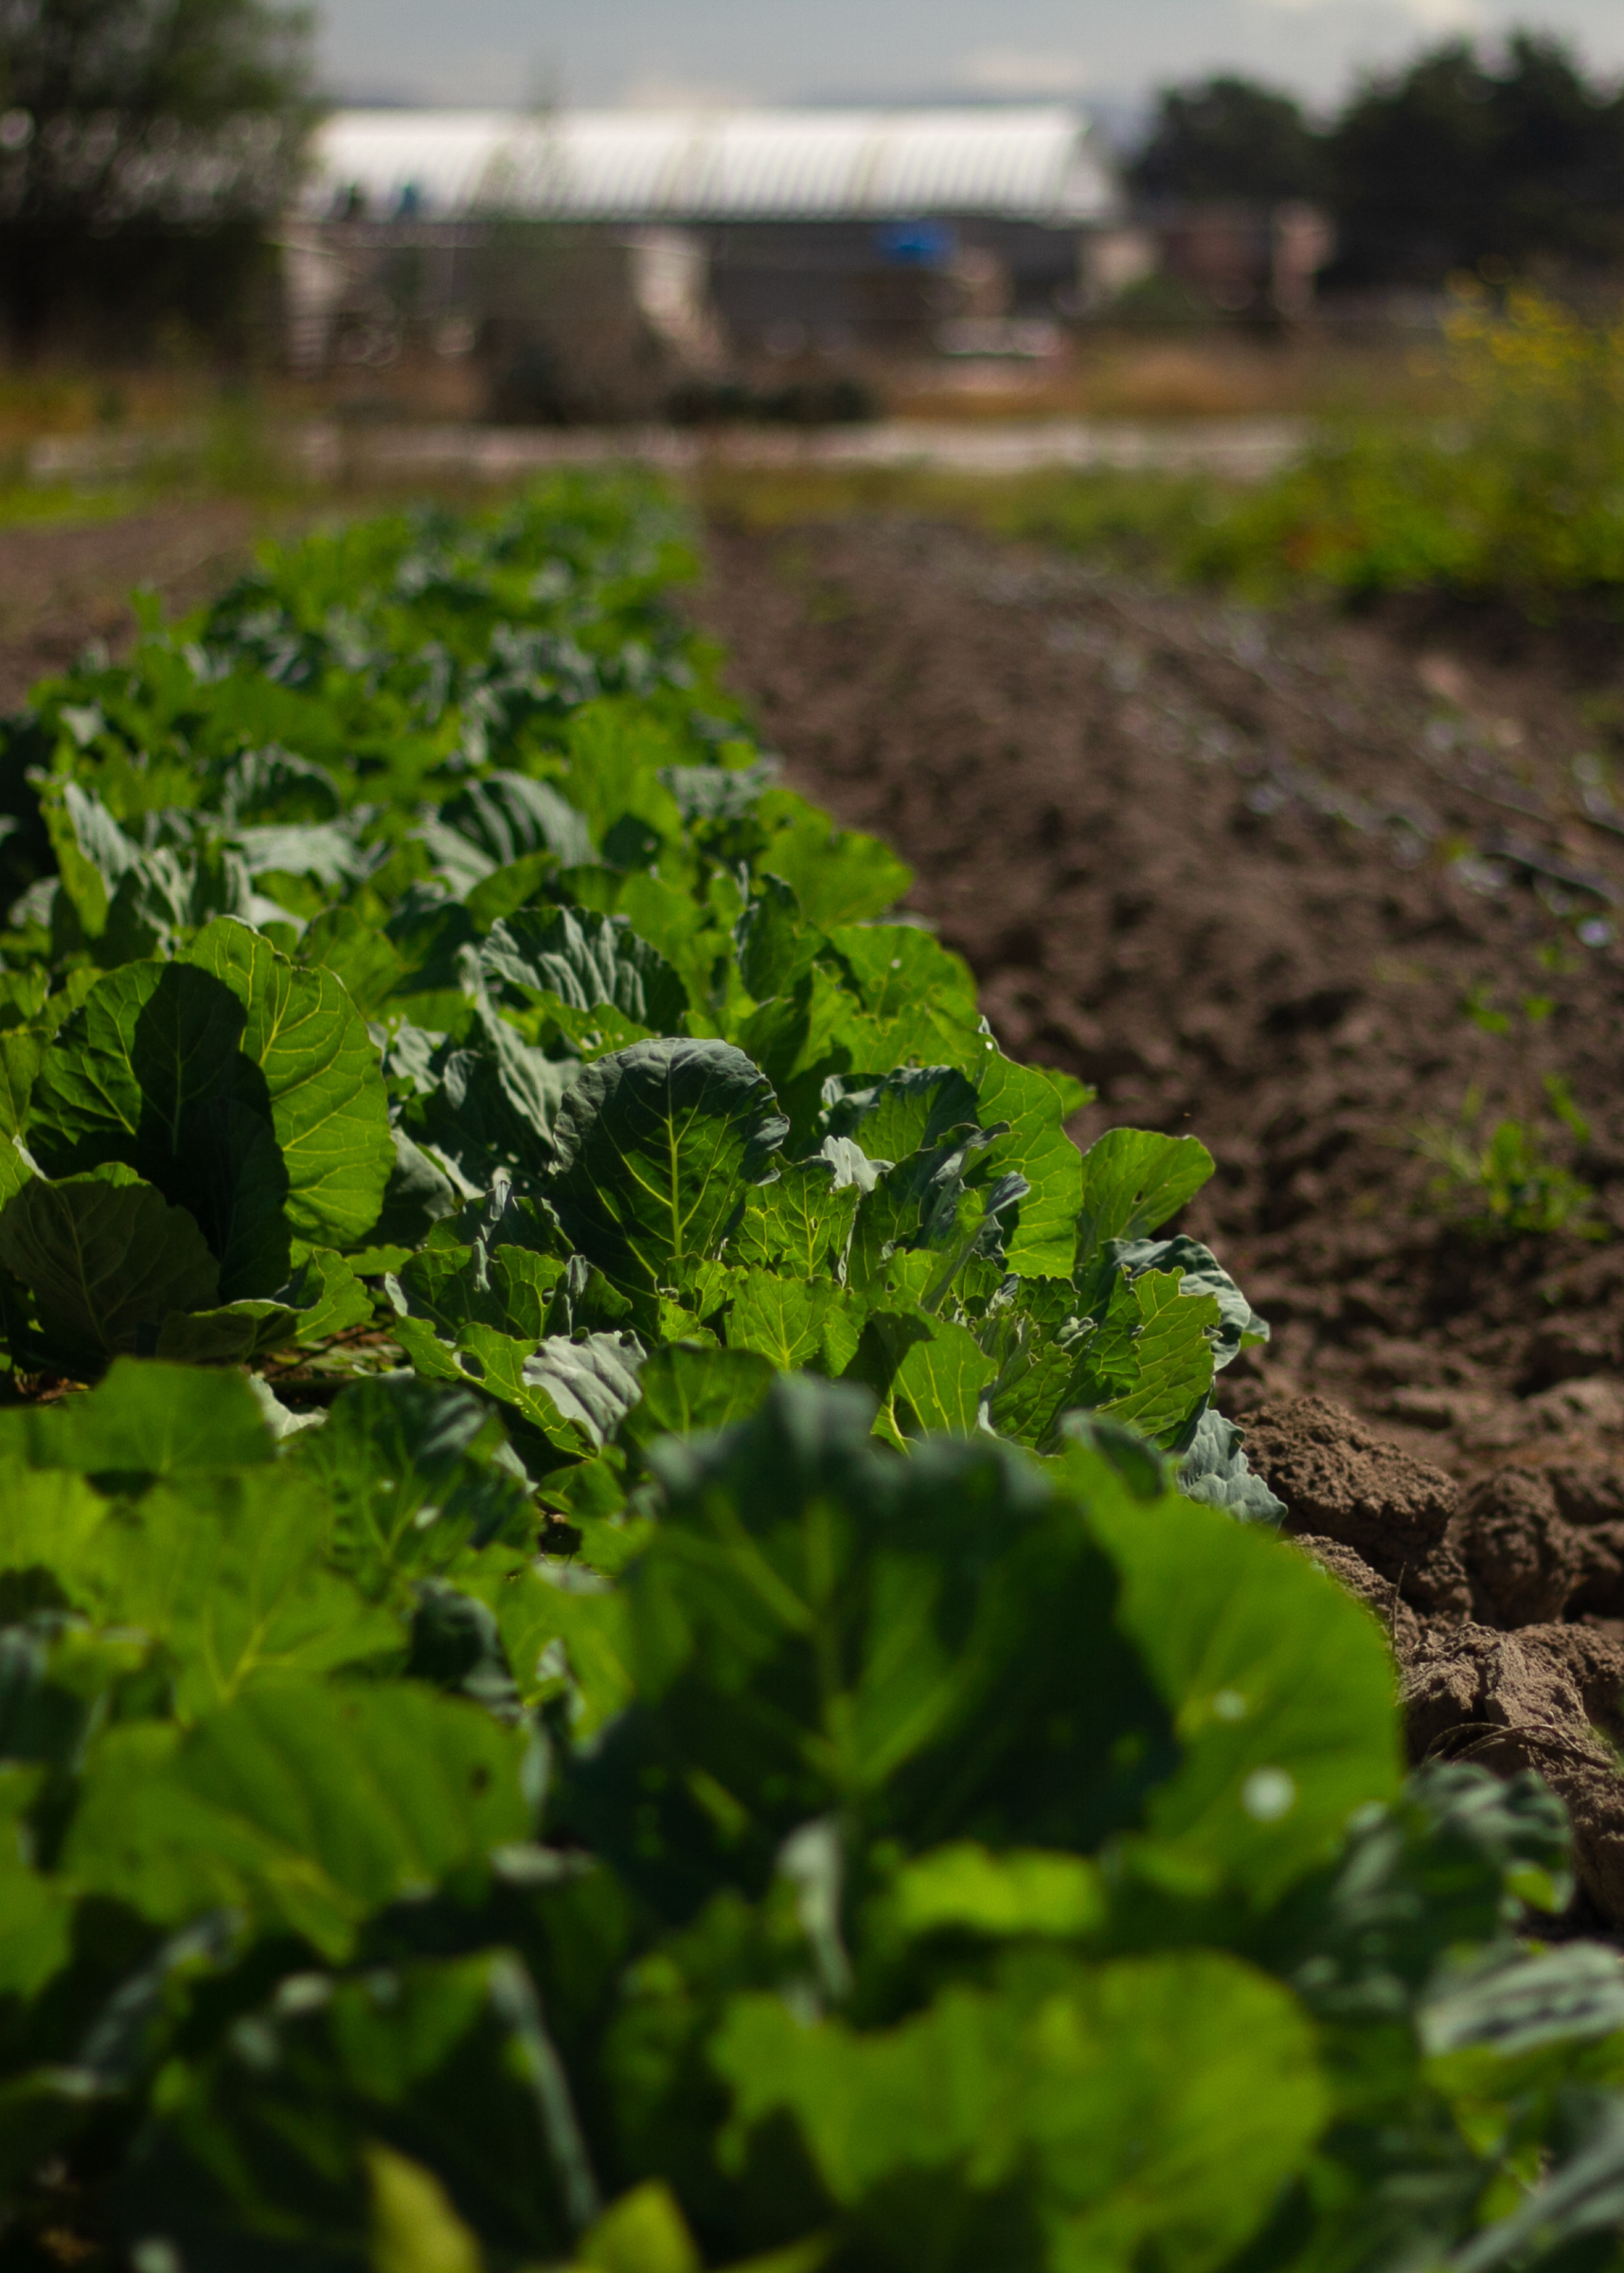
Vzdělávací cíle
Vysvětlit význam uzavřených systémů v RZ jak vzhledem k produktivitě, tak rovnováze ekosystému.
Uvést a popsat klíčové výhody uzavřených systémů v RZ.
Identifikovat, jaké externí (mimo faremní) a endogenní (faremní) vstupy se využívají v praktikách RZ, a diskutovat o propojení uzavřených systémů v RZ s „konvenčními“ praktikami.
Naučit se navrhovat přírodní uzavřené systémy v RZ.

Slide 6
Teoretický obsah
1
2
3
4
Úvod do uzavřených systémů v RZ
Hlavní výhody/výsledky uzavřených systémů v RZ
Vstupy v uzavřených systémech s v RZ
Návrh/příklady uzavřených systémů v RZ
Část 1: Klíčové pojmy a definice

Slide 7





Co je regenerativní zemědělství?
Systém zemědělských zásad a postupů, jehož cílem je zlepšit zdraví půdy, biologickou rozmanitost a odolnost ekosystémů a zároveň zvýšit produktivitu plodin.
Zásady
Principer
Minimalizace narušování
půdy
Střídání různých druhů plodin
v průběhu času
Recyklace živin např. prostřednictvím integrace živočišné výroby
Plodiny v půdě
po celý rok
Vyvážená a přesná
výživa plodin
1
Základní principy: Mezi postupy patří minimální narušování půdy, střídání plodin, pěstování krycích plodin, integrace hospodářských zvířat za účelem napodobení přírodních ekosystémů a recyklace živin.

Slide 8
Co je to uzavřený zemědělský systém?
Uzavřené zemědělství zahrnuje zemědělské postupy, při nichž se živiny a organické látky recyklují a vrací zpět do půdy.
Je součástí zemědělské praxe, která zachovává úroveň živin a uhlíku v půdě a udržitelný způsob hospodaření.
Tento postup je přístupem k produkci potravin a biomasy, který optimalizuje zdroje a minimalizuje produkci odpadu.
Podobně používané termíny jsou „uzavřené hospodaření“ a „cirkulární zemědělství“.
1
Základní principy: Uzavřený zemědělský systém zahrnuje opětovné využití potřebných zdrojů namísto jejich likvidace. Živiny, voda a další vstupy jsou pečlivě spravovány a recyklovány v rámci systému, s cílem minimalizovat odpad a znovu jej využít.

Slide 9
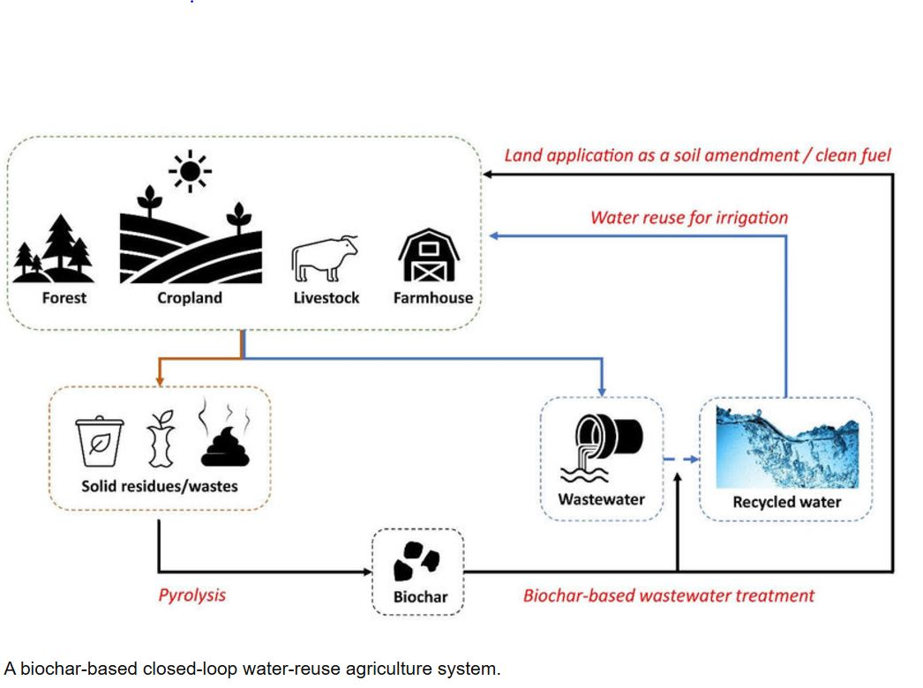
Co je to uzavřený zemědělský systém? (příklad opětovného využití vody s biouhlem)
Li et al. (2000)
1
Základní principy: Uzavřený zemědělský systém zahrnuje opětovné využití potřebných zdrojů namísto jejich likvidace. Živiny, voda a další vstupy jsou pečlivě spravovány a recyklovány v rámci systému, s cílem minimalizovat odpad a znovu jej využít.

Slide 10
Vstupy v uzavřených systémech v RZ – Kategorie
Rozlišují se dvě různé kategorie vstupů:
Endogenní vstupy: vstupy zcela vyprodukované v rámci farmy (ideální, ale méně časté), tj. zbytky plodin, hnůj z chovu zvířat na farmě.
Exogenní vstupy: vstupy pocházející mimo farmu, tj. kompost, odpad z potravinářského průmyslu, hnůj. Pro udržitelnou aplikaci je třeba vzít v úvahu vzdálenost od zdroje a postupy hospodaření.
3

Slide 11
Vstupy v uzavřených systémech v RZ – příklady
Kompost: kompost je biologicky aktivní, stabilizovaný produkt vznikající aerobním rozkladem organického odpadu. Použití kompostu v uzavřeném systému RZ uzavírá koloběh živin, např. vrácením komunálního odpadu zpět na místo produkce potravin nebo biomasy.
Chlévský hnůj: hnůj pocházející z farmy nebo mimo ni (nejčastěji hnůj z chovu skotu a prasat) zvyšuje obsah fosforu a celkového dusíku v půdě, a tím i produkci. Je třeba dbát na to, aby nedocházelo ke ztrátě biologické rozmanitosti půdy a k šíření chorob.
Mulčování: sekání a aplikace nebo ponechání rostlinných zbytků po sklizni přímo na poli. Zlepšuje zdraví půdy (např. diverzitu půdních mikroorganismů, obsah fosforu, draslíku a organického uhlíku v půdě) a potlačuje plevele.
3

Slide 12
Vstupy v uzavřených systémech v RZ– příklady (pokračování)
Biouhel: pevná část, která zůstává po spálení biomasy; vzhledem k rozmanitosti biomasy (zbytky plodin, různé druhy dřevní biomasy atd.) se v uzavřených systémech RZ používají různé druhy biouhlu. Díky vyššímu obsahu uhlíku v půdě a dostupnosti fosforu a draslíku se dosahuje lepší produkce (jak u jednoletých a víceletých plodin, tak u víceletých plodin na biomasu).
Potravinářský odpad: v uzavřených systémech RZ se používají různé zbytky z potravinářského průmyslu bohaté na živiny, např. kostní uhlík (bonechar) z odpadu z jatek, zbytky z ovocnářství a další. Při použití těchto zbytků je třeba zohlednit hygienické aspekty (např. zabránění šíření nemocí), ale v Evropě je jejich použití dobře regulováno.
Zbytky bioplynu: vznikají po anaerobním rozkladu nebo fermentaci, při které se vyrábí bioplyn, a jejich složení se liší od kompostu. Opětovné využití zbytků bioplynu je běžné v zemědělské krajině, kde se bioplyn vyrábí, a jejich zpětné použití jako suroviny pro biomasu je součástí hodnocení udržitelnosti těchto produkčních systémů.
3

Slide 13

Část 2: Teoretické základy
Teoretické pozadí
  Výhody a výzvy

Slide 14
Hlavní výhody/výsledky uzavřených systémů V RZ
Opětovné použití/recyklace zdrojů: Živiny, voda a další vstupy jsou po pečlivém zpracování v rámci systému recyklovány, za účelem minimalizace množství odpadu, na rozdíl od konvenčního systému, kde se zdroje použijí a vyhodí. Odpady jsou vnímány jako zdroje!
Energetická účinnost: Optimalizace energetické účinnosti využitím obnovitelných zdrojů energie, jako je sluneční, větrná nebo biomasa, a zlepšení energetické účinnosti prostřednictvím různých procesů.
Integrace složek: Výstupy z jedné složky/praktiky slouží jako vstupy pro jinou, čímž se vytváří holistický a synergický systém, např. kombinace rostlinné výroby a chovu hospodářských zvířat vytváří synergii prostřednictvím nakládání s odpady (zbytky plodin se zkrmují hospodářským zvířatůma odpad z jejich chovu lze zase použít jako hnojivo pro plodiny).
2

Slide 15
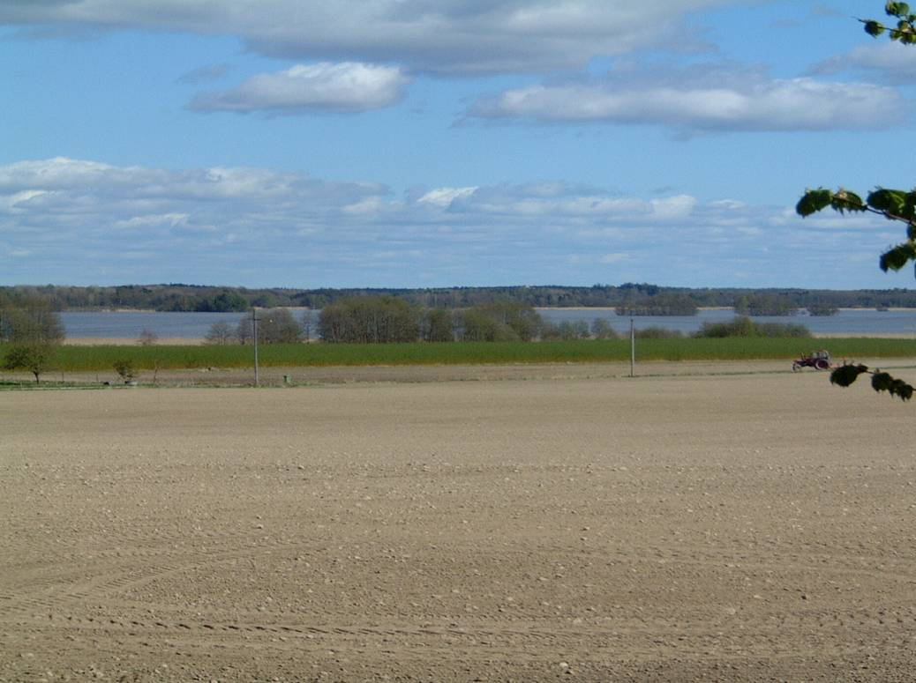
Hlavní výhody/výsledky uzavřených systémů v RZ (pokračování)
Úspora vody: efektivní využívání vody ke snížení celkové spotřeby a odtoku, např. pomocí krycích plodin, mulčování, přizpůsobených odrůd plodin a dalších opatření.
Odolné zemědělské postupy: udržování zdraví půdy a zlepšování jejího stavu v průběhu času, podpora odolnosti, např. výsadba krycích plodin v osevním postupu zabraňuje erozi a přidává organickou hmotu.
Foto: Využití plodin s nízkou spotřebou vstupů (vrba – v pozadí) pro výrobu bioenergie a jako ochranná plodina k prevenci eroze půdy a znečištění vody v intenzivně obhospodařované zemědělské krajině pro produkci potravin (obiloviny) v jižním Švédsku. S laskavým svolením Pär Aronsson.
2

Slide 16
Výzvy uzavřených systémů v RZ
Environmentální udržitelnost: je třeba zohlednit otázky související s posuzováním životního cyklu různých systémů, obvykle je důležitá vzdálenost od zdroje vstupů; dopad na jiné environmentální parametry, např. otázky biologické rozmanitosti, kvalita vody v důsledku vyplavování živin a další. Klíčem je optimalizace řízení!
Bezpečnostní otázky: Je třeba zohlednit rizika vyplývající z šíření patogenů, vyplavování živin do vodních toků, znečištění těžkými kovy a další. Klíčové je dodržování právních doporučení pro recyklaci živin a nebezpečných látek!
Otázky mechanizace: může být zapotřebí nové zařízení pro rozptyl živin z odpadních vod, je třeba podporovat využívání stávajícího zařízení, čím je technologie vyspělejší, tím je dražší, což nemusí být vždy výhodné. Otázka high-tech vs. low-tech řešení, kdo z toho má prospěch a kdo nese rizika!

Slide 17
Výzvy uzavřených systémů v RZ (pokračování)
Ekonomické otázky: pokud je odpad považován za zdroj a využíván v systémech uzavřené smyčky, je třeba provést srovnání s dostupnými alternativami, např. alternativním/běžným hnojením plodin, ale také alternativním zpracováním odpadu. Je třeba zohlednit holistický přístup, zemědělci musí být informováni o alternativních nákladech na zpracování odpadu a musí být za to kompenzováni těmi, kdo odpad produkují!
Sociologické otázky: je třeba zohlednit přijetí recyklace odpadů bohatých na živiny na produktivní zemědělské půdě ze strany veřejnosti a zemědělců. Charakteristickým příkladem je recyklace kalů z čistíren odpadních vod: v některých zemích je zcela přijímána a není ani předmětem diskuse, v jiných zemích jsou proti ní vzneseny velké obavy, např. kvůli šíření těžkých kovů a nemocí. Před zavedením systémů uzavřené smyčky v RA je třeba provést analýzy veřejného mínění/přijetí!

Slide 18
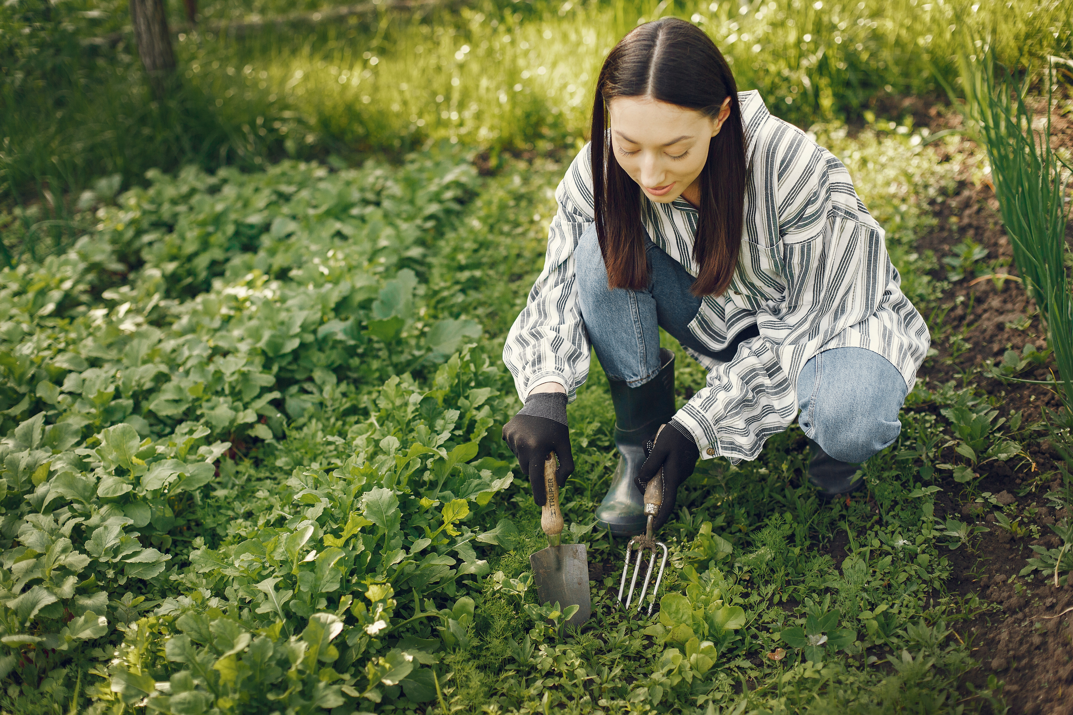
Část 3: Aplikace uzavřených systémů v RZ
Praktické techniky a postupy: Konkrétní postupy související se uzavřenými systémy v RZ
  Případové studie: Scénáře, ve kterých byla technika úspěšně aplikována

Slide 19
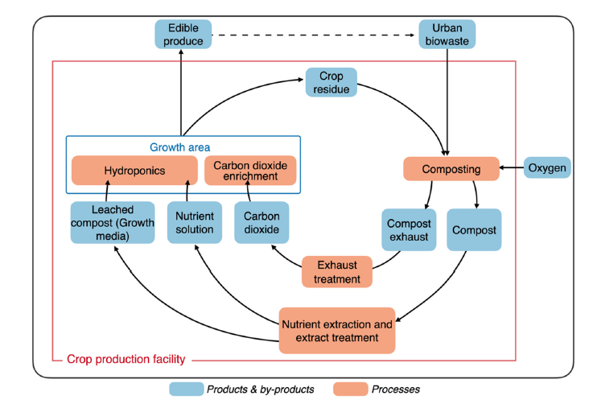
Praktické techniky a postupy – příklady
Kompost: kompost je biologicky aktivní, stabilizovaný produkt vznikající aerobním rozkladem organického odpadu. Použití kompostu v uzavřeném systému RZ uzavírá koloběh živin, např. vrácením komunálního odpadu zpět na místo produkce potravin nebo biomasy.
3

Slide 20
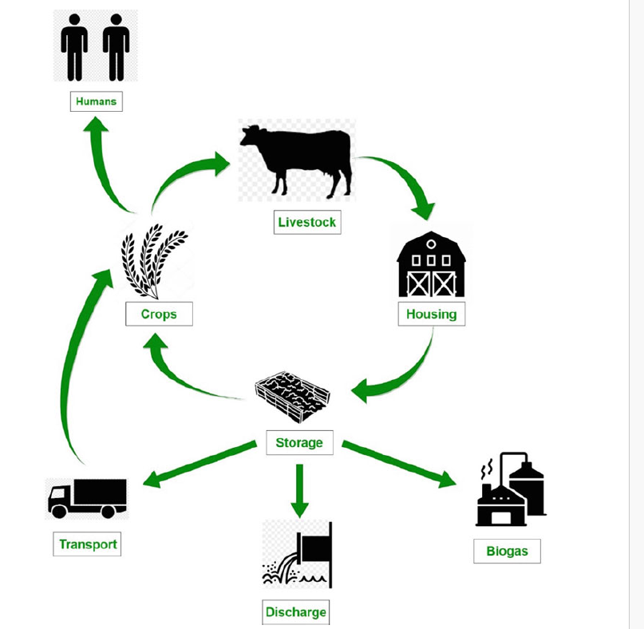
Praktické techniky a postupy – příklady
Chlévský hnůj: hnůj pocházející z farmy nebo mimo ni (nejčastěji hnůj z chovu skotu a prasat) zvyšuje obsah fosforu a celkového dusíku v půdě, a tím i produkci. Je třeba dbát na to, aby nedocházelo ke ztrátě biologické rozmanitosti půdy a k šíření chorob.
Různé toky živin z hnoje / Zdroj: https://doi.org/10.1007/978-3-031-19730-7_7
3

Slide 21
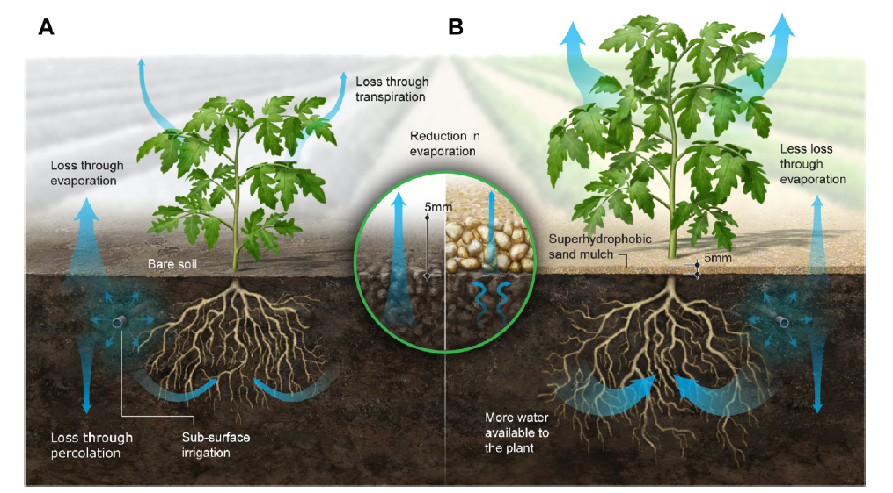
Praktické techniky a postupy – příklady
Mulčování: sekání a aplikace nebo ponechání rostlinných zbytků po sklizni přímo na poli. Zlepšuje zdraví půdy (např. diverzitu půdních mikroorganismů, obsah fosforu, draslíku a organického uhlíku v půdě) a potlačuje plevele.
Superhydrofobní písek (SHS) jako mulčovací materiál pro snížení odpařování vody z půdy v suchých oblastech
Zdroj: https://doi.org/10.1021/acsagscitech.1c00148
ACS Agric. Sci. Technol. 2022, 2, 276−288
3

Slide 22
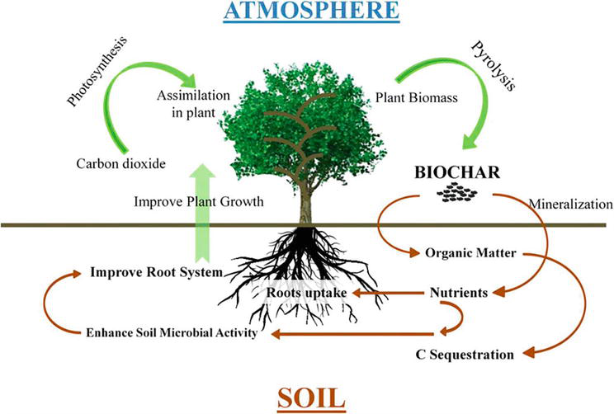
Vstupy v uzavřených systémech v RZ – příklady
Biouhel: pevná část, která zůstává po spálení biomasy; vzhledem k rozmanitosti biomasy (zbytky plodin, různé druhy dřevní biomasy atd.) se v uzavřených systémech RZ používají různé druhy biouhlu. Díky vyššímu obsahu uhlíku v půdě a dostupnosti fosforu a draslíku se dosahuje lepší produkce (jak u jednoletých a víceletých plodin, tak u víceletých plodin na biomasu).
Zdroj: DOI: 10.5772/intechopen.106337
3

Slide 23
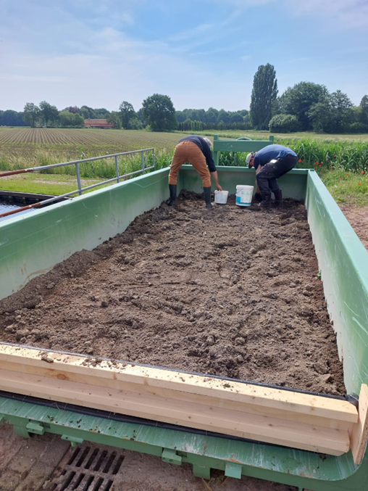
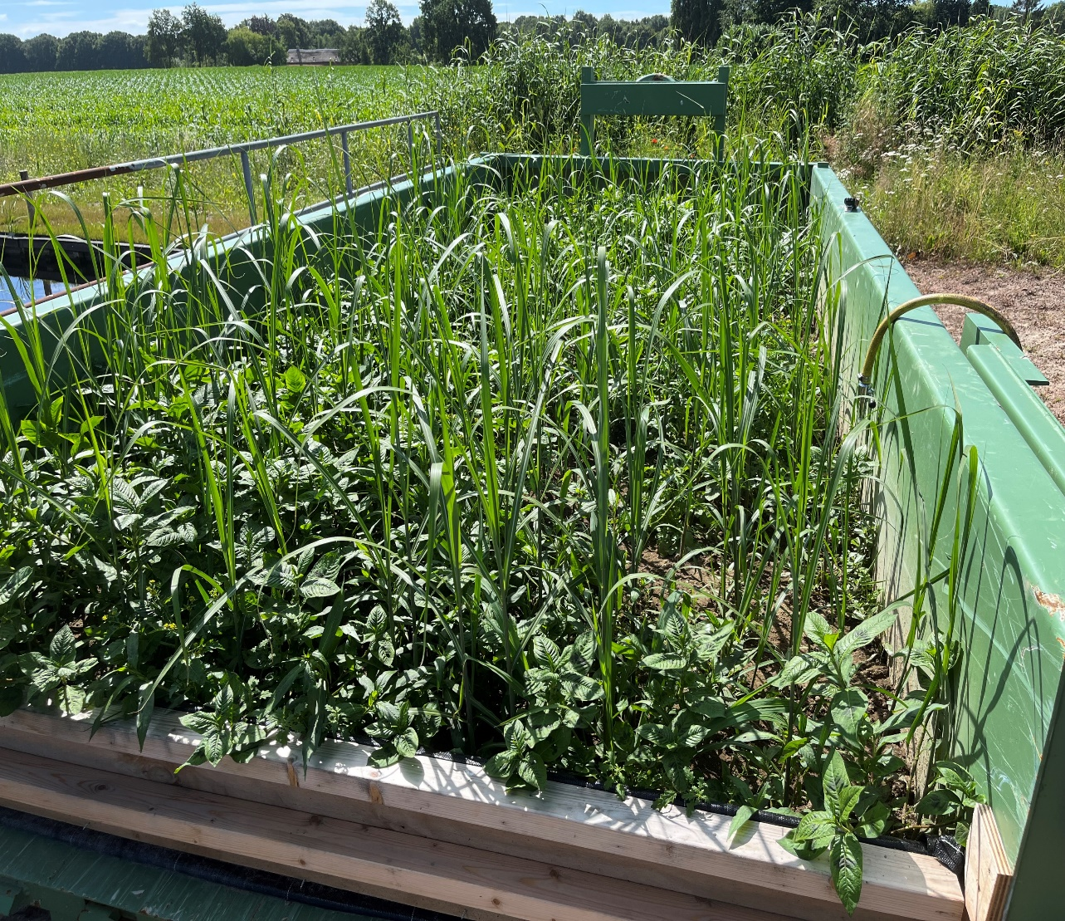
Vstupy v uzavřených smyčkách v RZ – příklady
Potravinářský odpad: v uzavřených systémech RZ se používají různé zbytky z potravinářského průmyslu bohaté na živiny, např. kostní uhlík (bonechar) z odpadu z jatek, zbytky z ovocnářství a další. Při použití těchto zbytků je třeba zohlednit hygienické aspekty (např. zabránění šíření nemocí), ale v Evropě je jejich použití dobře regulováno.
Zdroj: www.triplee.nl
3

Slide 24
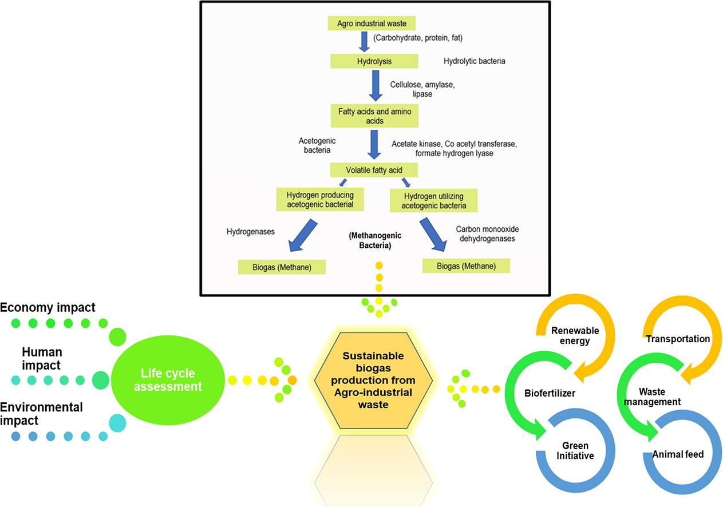
Vstupy v uzavřených smyčkách v RZ – příklady
Zbytky bioplynu: vznikají po anaerobním rozkladu nebo fermentaci, při které se vyrábí bioplyn, a jejich složení se liší od kompostu. Opětovné využití zbytků bioplynu je běžné v zemědělské krajině, kde se bioplyn vyrábí, a jejich zpětné použití jako suroviny pro biomasu je součástí hodnocení udržitelnosti těchto produkčních systémů.
Source: https://doi.org/10.1016/j.biortech.2022.127871
3

Slide 25

Část 4: Klíčové dovednosti pro školitele odborného vzdělávání a přípravy
Zaměření na dovednosti: Shrnutí dovedností, které odborní školitelé (VET) potřebují v této oblasti rozvíjet, a jak je lze uplatnit ve svém kontextu.

Slide 26
Znalosti o přínosu uzavřených systémů v RZ
Porozumění významnému přínosu uzavřených systémů v regenerativním zemědělství a jejich dopadu na zdraví půdy, vlivu na životní prostředí a ekonomickou efektivitu.
Co dělat: Školicí a poradenské aktivity zaměřené na místní zainteresované strany, zejména vysoké školy a jejich zaměstnance.
Jak aplikovat: Poskytujte inspirativní příběhy a vybraná paradigmata z reálných implementací.

Slide 27
Podpora cirkulárních přístupů
Podpora cirkulárních přístupů v zemědělských systémech prostřednictvím regenerativních řešení, která zvyšují produktivitu zemědělců.
Co dělat: Ukázat, jak zavést cirkulární model založený na biologických zdrojích do moderního zemědělského podniku.
Jak aplikovat: Naučte se, jak navrhovat postupy přizpůsobené potřebám jednotlivých zainteresovaných stran a zároveň zachovat jejich udržitelnou orientaci.

Slide 28
Výroba kompostu
Prokázání znalosti principů přípravy materiálu ke kompostování, výběru nejvhodnějších prospěšných organismů a využití zemědělského odpadu na orné půdě
Co dělat: Porozumět principům kompostování, různým metodám kompostování a základním technikám školení, abyste mohli tuto praktickou dovednost efektivně předat dál.
Jak aplikovat: Rozhodněte se, kterou metodu kompostování budete demonstrovat.

Slide 29
Posouzení udržitelnosti
Posouzení efektivity využívání zdrojů, dopadů na životní prostředí, sociálních aspektů, technické proveditelnosti, ekonomicé životaschopnosti a uhlíkové stopy různých strategií uzavřeného systému v regenerativním zemědělství.
Co dělat: Představit nástroj na podporu rozhodování, který přispěje k udržitelnosti systému.
Jak aplikovat: Využijte úspěšné příklady z různých zemí.

Slide 30
Identifikace překážek
Schopnost identifikovat překážky při zavádění uzavřených systémů v rámci regenerativních přístupů.
Co dělat: Vypracovat kodex osvědčených postupů.
Jak postupovat: Zahajte otevřený dialog se všemi relevantními aktéry.

Slide 31

  Aktivita 1: Praktické využití v reálném světě
  Pokyny: Představte jednoduchou případovou studii nebo hypotetický scénář a požádejte účastníky, aby aplikovali koncepty z modulu.
  Odpověď – další snímek: Následující snímek představí možné řešení nebo odpověď.

Slide 32
  Aktivita 1: Aplikace v praxi (zaměření na biotechnologie)
Pokyny:
Přečtěte si následující scénář a odpovězte na otázky níže:
Scénář
Zemědělec zavádí do své školky s dřevinami směs mikroorganismů, aniž by je předem otestoval. O dva měsíce později se u několika dosud zdravých stromů začínají objevovat nekrotické skvrny na listech a kořenech. Příznaky se rychle šíří a postihují jak mladé, tak starší stromy ve školce. Nejsou zavedeny žádné protokoly biologické kontroly a zemědělec si neví rady, jak situaci řešit.
Otázky
Jaké mohou být možné příčiny tohoto negativního jevu?
Jaká okamžitá opatření by měl zemědělec přijmout, aby zabránil dalším škodám ve své školce?
Jak by mohlo zavedení plánu biomonitoringu pomoci předejít podobným situacím v budoucnu?

Slide 33
  Aktivita 1: Aplikace v praxi (zaměření na biotechnologie)
Chyby:
Nedostatečná kontrola původu mikrobiálního inokula před jeho zavedením do školky.
Nedostatek dat z experimentů v modelových podmínkách.
Neznalost protokolů pro kontrolu mikrobiálních chorob.
Dlouhodobá prevence
Vždy předem otestujte složení mikrobiálního inokula.
Do systému zavádějte pouze certifikované produkty, u zvířat včetně vakcinace a evidence nemocí.
Aplikujte mikrobiální produkty až po absolvování školení od zkušeného odborníka.
Školte personál včasnému rozpoznání příznaků a opatřením k prevenci nemocí.
Okamžitá opatření ke zmírnění škod:
Identifikace poškozených stromů.
Konzultace diagnózy s agronomem a možné ošetření.
Vykopání a spálení odumřelých rostlinných materiálů.

Slide 34
Aktivita 2: Cvičení v plánování
Pokyny: Požádejte účastníky, aby na základě tématu modulu vypracovali jednoduchý plán.
Šablona nebo návod: Pokud je to možné, na dalším snímku poskytněte krok za krokem návod nebo šablonu, která jim pomůže strukturovat jejich odpověď.

Slide 35
Aktivita 2: Cvičení v plánování
Pokyny:
Vypracujte návrh základního uzavřeného systému pro středně velkou farmu. Zaměřte se na praktické kroky, které můžete podniknout, aby byl váš systém zdravý a produktivní.
Kroky k dokončení plánu:
Vyberte jednu klíčovou oblast, na kterou se zaměříte (např. kompostování).
Napište jednu jednoduchou akci pro danou oblast (např. vybudování kompostu).
Stanovte základní časový rámec (např. „každé 3 týdny“).

Slide 36
Aktivita 2: Cvičení v plánování
Zásady kompostování
Kompostování | Akce | Kdy?
Proces kompostování | Příklad: Jak vybudovat kompost | Příklad: Jaro
Co se děje na kompostu | Sledování 3 hlavních fází: zahřívání, ochlazování a zrání. | Příklad: Každé 3 týdny

Slide 37
4. Kontrola znalostí
Kvízový snímek: Zařaďte na závěr krátký kvíz (3–5 otázek) pokrývajících hlavní koncepty.
V PowerPointu se dobře fungují otázky s výběrem odpovědí nebo pravda/lež.
Pro odpovědi použijte animaci „objevení“, aby si účastníci mohli sami zkontrolovat své odpovědi.

Slide 38
4. Kontrola znalostí
Otázka 1: Pravda nebo lež
Zavedení mikroorganismů do zemědělských systémů bez předchozího testování zvyšuje riziko nežádoucích účinků.
Odpověď: Pravda

Slide 39
4. Kontrola znalostí
Otázka 2: Výběr z více možností
Která z následujících možností NENÍ biologicky odbouratelná?
A. Zavedení certifikovaných biohnojiv.
B. Pravidelné sledování kondice rostlin.
C. Analýza struktury mikrobiální komunity v půdě.
D. Aplikace chemických pesticidů.
Odpověď: D. Aplikace chemických pesticidů

Slide 40
4. Kontrola znalostí
Otázka 3: Pravda nebo lež
Kompostování zlepšuje úrodnost půdy v zemědělských systémech.
Odpověď: Pravda

Slide 41
DĚKUJEME
Uzavřené systémy v regenerativním zemědělství
PROJEKTOVÉ Č: 2023-1-SE01-KA220-VET-000160614
Financováno Evropskou unií. Názory a stanoviska vyjádřené v tomto dokumentu jsou však pouze názory autora (autorů)
a nemusí nutně odrážet názory Evropské unie nebo Švédské rady pro vysokoškolské vzdělávání
(UHR). Evropská unie ani poskytovatel grantu za ně nenesou žádnou odpovědnost.

